Slide 1
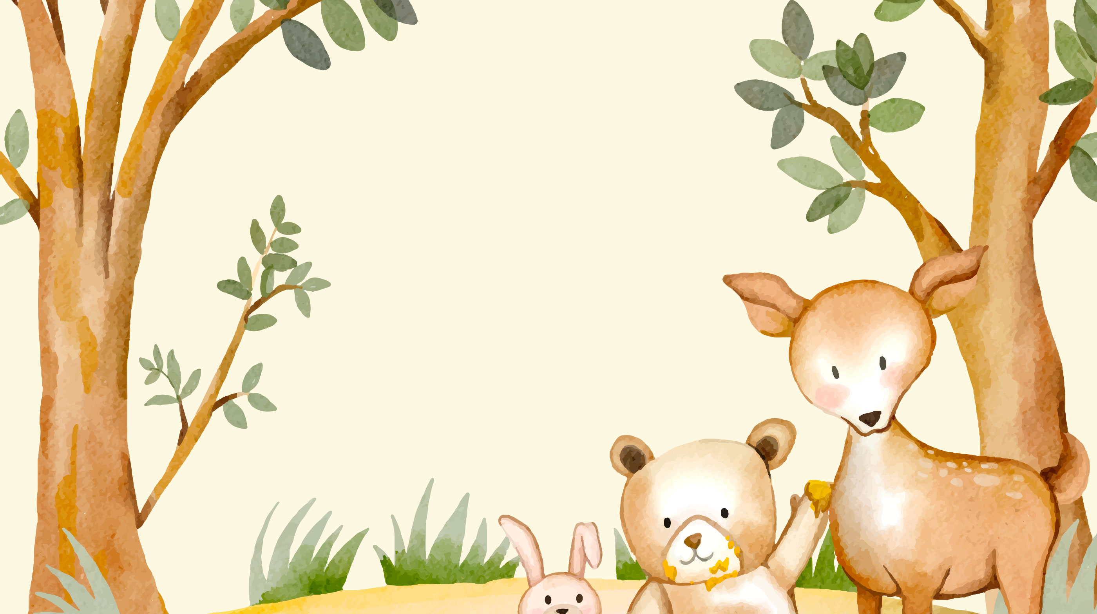
Thứ …… ngày …. tháng …. năm….
TIẾNG VIỆT
TIẾNG VIỆT
CHỦ ĐỀ: CHÂN TRỜI RỘNG MỞ
CHỦ ĐỀ: THẾ GIỚI QUANH TA
Bài 8 – Tiết 3
Bài 8 – Tiết 3
Tìm ý cho đoạn văn giới thiệu về nhân vật trong một cuốn sách đã đọc

Slide 2
Yêu cầu cần đạt
Yêu cầu cần đạt
Nhận diện được cấu tạo bài văn Tìm ý cho đoạn văn giới thiệu, biết được trình tự tìm ý cho đoạn văn giới thiệu về nhân vật trong một cuốn sách đã đọc

Slide 3
KHỞI ĐỘNG
KHỞI ĐỘNG

Slide 4
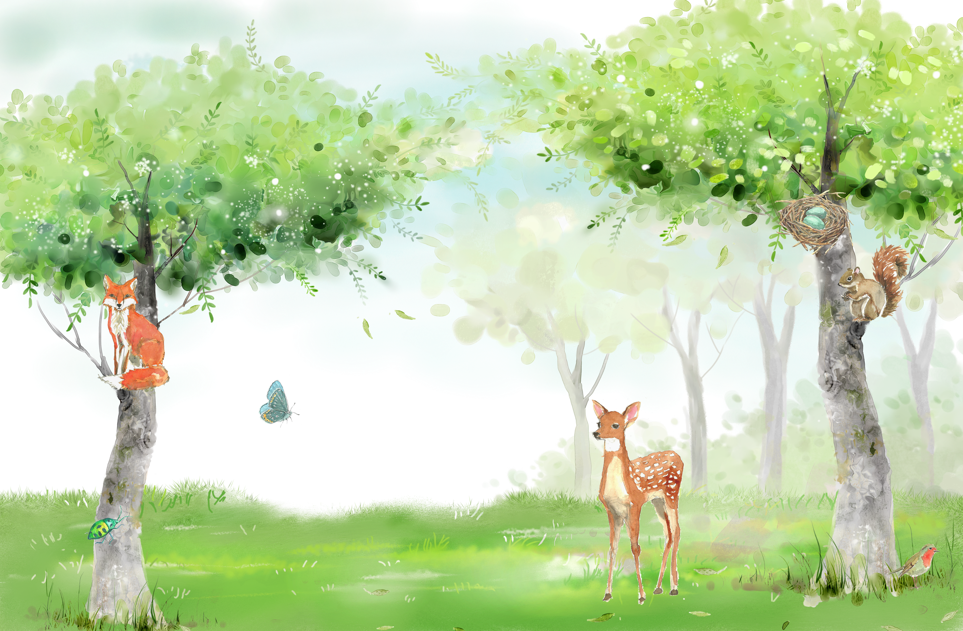
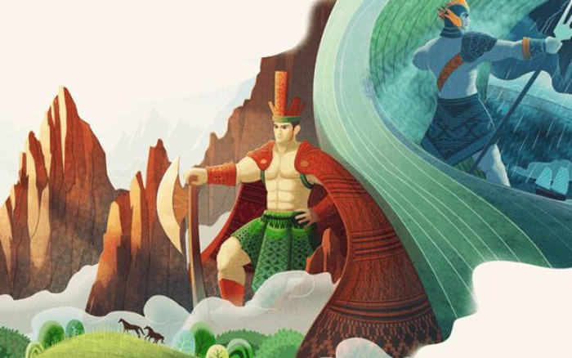
https://www.youtube.com/watch?v=j9R6xeYnbdk

Slide 5
KHỞI ĐỘNG
KHÁM PHÁ

Slide 6
Đề bài: Viết đoạn văn giới thiệu về nhân vật mà em thích trong một cuốn sách đã đọc.

Slide 7
1. Dựa vào kết quả bài tập 2 trang 113, tìm, sắp xếp và ghi lại những ý chính cho đoạn văn.
Gợi ý:
– Giới thiệu chung về nhân vật:
Tên cuốn sách
Tên nhân vật
Cảm nhận chung

Slide 8
– Giới thiệu cụ thể về nhân vật:
– Nhận xét, đánh giá của em hoặc của mọi người về nhân vật đó.

Slide 9
MẪU: Trong dân gian của chúng ta, có biết bao nhiêu nhân vật truyền thuyết nổi tiếng đã để lại cho chúng ta nhiều bài học khác nhau. Trong số đó, có lẽ nhân vật mà em yêu thích và đã để lại cho em nhiều ấn tượng đó chính là Sơn Tinh. Sơn Tinh là một vị thần ở núi Tản Viên đã chống chọi mọi cuộc tấn công của Thủy Tinh khi hai người đang cố giành Mị Nương cho mình. Sơn Tinh đại diện cho bên tốt, có lòng vị tha và khoan dung, ngược lại, Thủy Tinh là một người rất xấu xa, đã đang lũ làm ngập lụt, thiệt hại cho nhân dân. Trong câu chuyện, Sơn Tinh đã cố làm mọi cách để không cho Thủy Tinh dâng nước phá hoại làng xóm. Em rất yêu thích nhân vật Sơn Tinh!

Slide 10
2. Viết 1 – 2 câu giới thiệu chung về nhân vật.
MẪU: Sơn Tinh là một vị thần ở núi Tản Viên đã chống chọi mọi cuộc tấn công của Thủy Tinh khi hai người đang cố giành Mị Nương cho mình. Sơn Tinh đại diện cho bên tốt, có lòng vị tha và khoan dung.

Slide 11
Vận dụng
Vận dụng

Slide 12
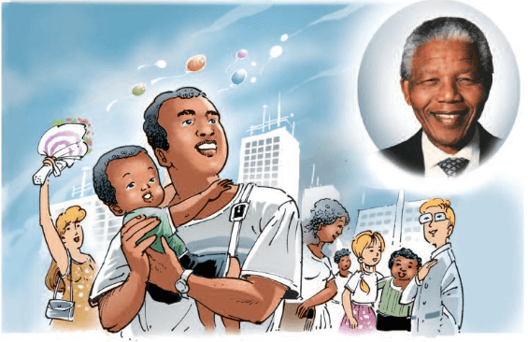
Ghi lại một số thông tin quan trọng về cuộc đấu tranh chống chế độ a-pác-thai trong bài đọc “Sự sụp đổ của chế độ a-pác-thai”.

Slide 13
1. Chế độ a-pác-thai ở Nam Phi tạo ra sự phân biệt chủng tộc rõ ràng, với người da trắng chiếm đa số và tận hưởng đặc quyền, trong khi người da đen bị bóc lột và bị hạn chế về quyền lợi và tự do.
2. Người da đen không chấp nhận sự phân biệt và bất công, họ đã đứng lên đấu tranh mạnh mẽ và bền bỉ để đòi lại bình đẳng và quyền tự do cho mình.
3. Cuộc đấu tranh của người da đen nhận được sự ủng hộ mạnh mẽ từ cộng đồng quốc tế, đặc biệt là từ những người yêu chuộng tự do và công bằng, góp phần tạo ra áp lực lớn đối với chính quyền Nam Phi.
4. Nhờ vào cuộc đấu tranh dũng cảm của họ và sự ủng hộ từ cộng đồng quốc tế, chế độ a-pác-thai cuối cùng đã sụp đổ. Sắc lệnh phân biệt chủng tộc được huỷ bỏ, và cuộc tổng tuyển cử đa sắc tộc đầu tiên được tổ chức, với việc bầu chọn của luật sự da đen Nen-xơn Man-đê-la làm Tổng thống. Chế độ phân biệt chủng tộc xấu xa nhất hành tinh đã chấm dứt.

Slide 14
GV ghi vào đây
Dặn dò
Dặn dò
GV ghi vào đây
GV ghi vào đây

Slide 15
Tạm biệt và hẹn gặp lại
Tạm biệt và hẹn gặp lại

